Slide 1
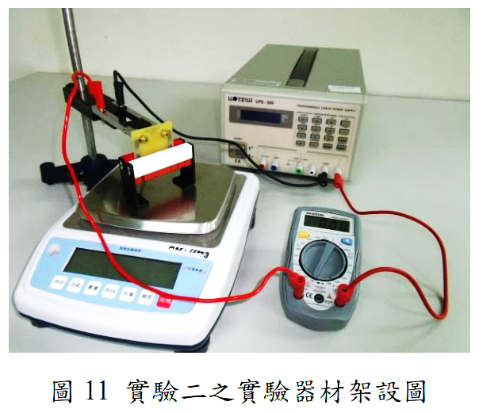
新電流天平實驗 B 勞侖茲電磁力
清華大學普物實驗室
FYLEE

Slide 2
目錄
實驗目的
實驗原理
實驗器材
直流電源供應器
高斯計規格
實驗內容

Slide 3
實驗目的
觀察勞倫茲作用力(Lorentz force)
利用電子天平(電子秤)測量流經導線之電流與外在磁場間的關係。
並探討影響勞倫茲力大小和方向的因素，如載流導線所載電流的大小、載流導線在磁場中的長度、磁場強度的影響等等。
藉由測量此作用力的關係，了解磁場的測量單位。
探究如何利用所得的勞倫茲作用力與磁場的變化關係，度量未知的磁場強度。

Slide 4
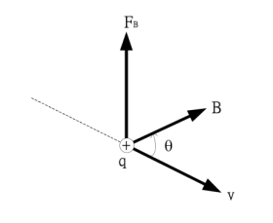
實驗原理
運動中的荷電體與磁場間的作用力
考慮在無電場的作用下(E = 0)，運動中的荷電體於磁場中會受一作用力，此力稱為勞侖茲力(Lorentz force)。
實驗證實作用力$\overset{⃑}{F}$的大小與荷電體所荷的電量q、磁場強度$\overset{⃑}{B}$、運動速度$\overset{⃑}{v}$在垂直於𝐵方向的速度等物理量均成正比。作用力的方向則恆與電荷的運動速度$\overset{⃑}{v}$方向和磁場$\overset{⃑}{B}$的方向互相垂直。
此作用力$\overset{⃑}{F}$的關係表示如下：
單位SI單位制:
作用力 𝐹 : N (牛頓)
電量 q: C (庫倫)為單位
速度 v: m/s (公 尺/秒)
磁場B: T (tesla，特斯拉)
$$\overset{⃑}{F}=q\overset{⃑}{v}×\overset{⃑}{B}$$

Slide 5
磁場B的單位
磁場B的單位
在國際單位制SI中，磁場B的單位為特斯拉(tesla, 簡寫為T)，相當於韋伯/平方米(weber/m² )，或伏特·秒/平方米 (V·s/ m² )。
在 CGS 單位制裡，磁場B的單位為高斯(gauss, 簡寫為 G)。
1 特斯拉等於 10,000 高斯(1 T = 10⁴ G)。
磁場的 SI 單位: 1 T = 1 (N/C)(m/s) = 1 N/(A · s) [=(牛頓/庫倫) (秒/米)= 1 牛頓/(安培×米)]。
對一般常用的磁場強度而言，T 是一個頗大的磁場單位，因一般人所接觸的磁場大小往往小於此數量級，故一般以 G (gauss)作為習慣的磁場單位。
Notes:
在國際單位制裡，H 場的單位為安培/公尺 (A/m)；在 CGS 單位制裡，H 場的單位為奧斯特 (oersted, 簡寫為 Oe)。1 奧斯特定義為 1000/4π ~79.5774715 A/m。

Slide 6
載流導線在磁場中所受的作用力
因電流是由一群流動的帶電粒子所形成的巨觀效應，故載流導線在磁場中所感受到的磁作用力，可視為這群移動的帶電粒子所感受到的總淨磁力。載流導線於磁場中會感受到 一股垂直於導線之切線方向和磁場方向的側向力。
假設電場為零時，如前所述移動速度為 v的電荷 q 在磁場中所受的勞侖茲力$\overset{⃑}{F}=q\overset{⃑}{v}×\overset{⃑}{B}$， 對線電荷密度為λ的載流導線而言，在磁場中所受的總勞侖茲力則

Slide 7
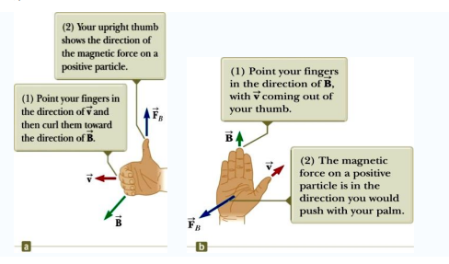
若導線中的電流是穩定電流，設磁場是 均勻磁場，且積分路徑是垂直於磁場的直線，則勞侖茲作用力可進一步簡化為
$$\overset{⃑}{F}=I\overset{⃑}{L}×\overset{⃑}{B}=ILBsinθ$$
式中，L 是積分路徑在磁場中的長度，$θ$是載流導線的切線方向和磁場方向之間的夾角。
勞侖茲作用力的方向
可以兩種右手定則決定勞侖茲作用力的方向。
如圖 (b)所示，作用於電流或移動中的正電荷的磁力的方向可以由右手定則來決定。使用右手，將大拇指朝著電流方向指去，再將其它四根手指朝著磁場方向指去，則掌心所面對的方向就是磁力的方向。
Notes:
由於正電荷移動的方向相反於負電荷移動的方向，但都會形成同樣方向的電流，只靠測 量產生的磁場，並不能分辨出到底是正電荷在移動還是負電荷在以相反方向移動。若想要 分辨出電荷載子的種類，可應用霍爾效應(Hall effect)。必須施加外磁場垂直於電荷移動方 向，以使電荷因感受到勞侖茲力而偏向一邊，進而測量兩邊之間的電壓，就可以偵測出到 底是哪種電荷在移動。

Slide 8
磁場大小的測量方法
先將一可產生近似均勻磁場的磁鐵組置於精準度足夠的電子秤(質量的精確度至少可達 0.02g)上，秤得磁鐵組的總質量。
再將電流迴路板上可通電流的均勻導線段置於磁鐵內，當導線接通電流後，此電流迴路就會受到一向上或向下的勞侖茲作用力𝐹作用。
根據作用力與 反作用力大小相等、方向相反的原理，電子秤上的磁鐵組亦同時會受到與𝐹大小相同之向上 或向下的作用力；因此，電子秤上的讀數起了變化。由所秤得的質量變化量可得知導線受力𝐹的大小和方向。便可簡單地估算出磁場的大小.。
$$B=\frac{F}{ILsinθ}$$
$$\overset{⃑}{F}=I\overset{⃑}{L}×\overset{⃑}{B}=ILBsinθ$$

Slide 9
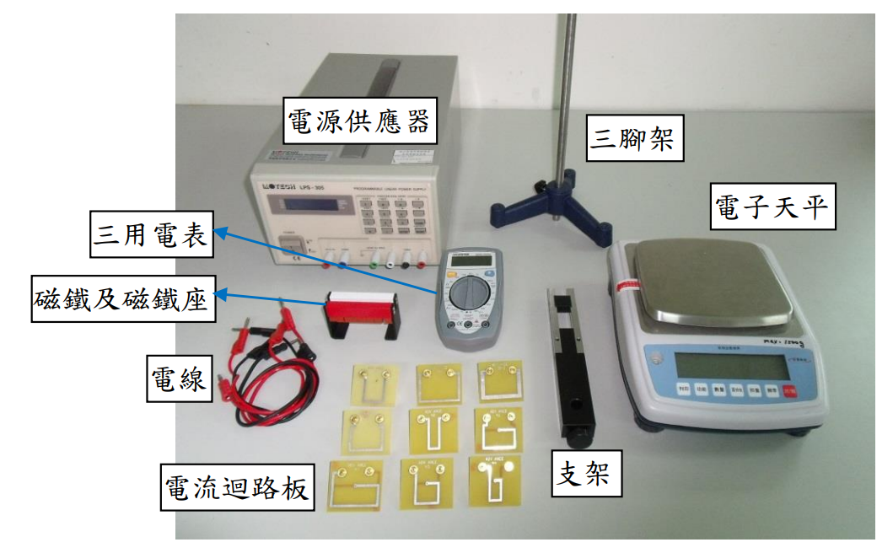
勞侖茲電磁力實驗 實驗器材
低電流直流電源供應器(I_{max}=2.5 A)、
印有不同導線長度的電流迴路板 * 9
電流迴路板支架，腳架
磁鐵座，8 個馬蹄型磁鐵
電子天平
數位三用電表
游標尺、氣泡水平儀
電線 4 條

Slide 10
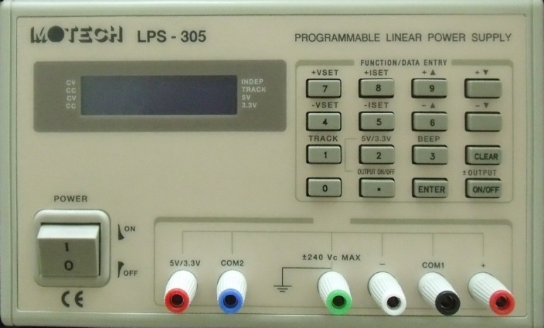
直流電源供應器 Linear Power Supply
MODEL LPS-305 茂迪公司

Slide 11
直流電源供應器LPS 305 規格
定 電 壓 源 特 性
電源效應(AC ±10% 變化) | 1mV | 5mV
負載效應(負載 0~100% 變化) | 2mV | 10mV
漣波、雜訊有效值(10Hz 到 20MHz) | 1.5mVrms | 2mVrms
漣波峰波(10Hz 到 20MHz) | 10mVp-p | 20mVp-p
暫態響應 | 200μs Typical
溫度係數 | 100 ppm/℃
定 電 流 源 特 性
電源效應(AC ±10% 變化)􀙛 | 15mA Typical
負載效應(短路至全載的變化) | 10mA Typical
漣波、雜訊有效值(10Hz 到 20MHz) | 1mArms Typical
漣波峰波(10Hz 到 20MHz) | Typical 5mAp-p
溫度係數 | 200 ppm/℃
LCD 顯示器 | 2×16 背光 LCD；直接顯示工作狀態
電壓精確度** | ±(0.2% of rdg+2 digits) ±2%
電流精確度** | ±(0.5% of rdg+5 digits)
共模電壓 | ± 240 Vdc
環境溫度：操作環境 0℃ ~ 40℃，儲存溫度 -40℃ ~ 70℃，相對溼度低於 80%
冷卻方式 | 風扇散熱
電源 | 115V ±10%
機 型 | LPS 305
最大輸出功率 | 165 WATTS
輸 出 電 壓
輸出電壓 | 0 to +30V | fixed 3.3/5V
解析度 | 10mV
最大輸出電壓 | +32V/-32V
雙組同步輸出 | 0 to ±30V
雙組同步偏差 | ±20mV
輸 出 電 流
輸出電流 | 0 to +2.5A | 3A
解析度 | 1mA
最大輸出電流 | +3A/-3A | CL≒3.3A
雙組同步輸出 | 0 to ±2.5A
雙組同步偏差 | ±5mA

Slide 12
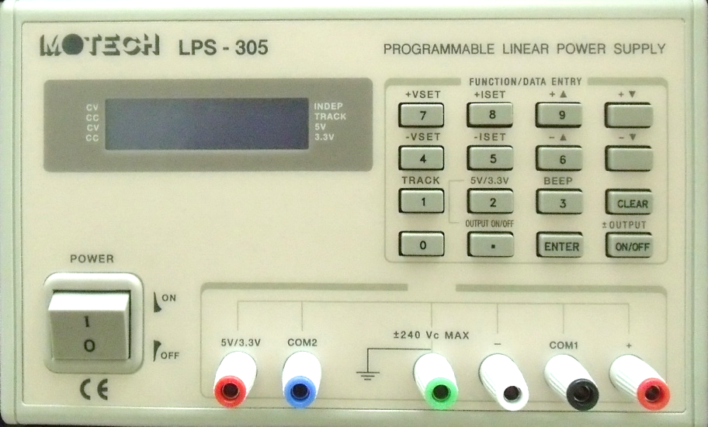
基本操作設定區塊
+V set=5V，+I set = ___A
正電壓 正電流設定
正電壓/電流
上下微調
電壓/電流
輸出/停止鍵
電源開關
數值設定
正電壓/電流輸出接點
定電壓5V/3.3V接點
高電壓輸出接點
負電壓/電流接點

Slide 13
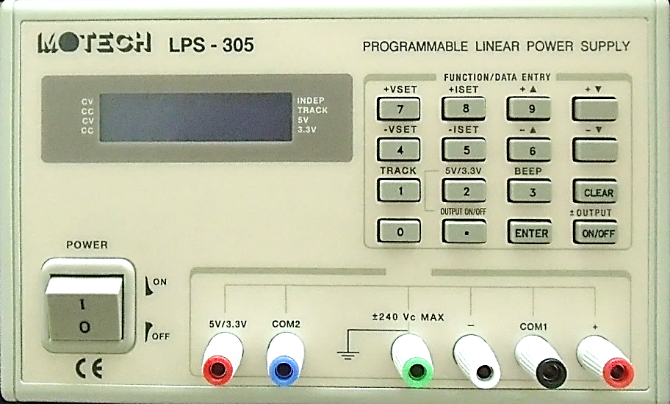
基本操作設定---Ex:正電流源設定
3.設定正電流; 輸入所需數值
6. 微調
2.電源開關
4.設定完畢
5. 輸出 on/off
NOTE: 若輸出電流未達目標電流，顯示為CV定電壓模式，請先將正電壓設定提高後，再設定電流值，重新輸出
1.電流輸出端

Slide 14
基本顯示
正負電源在獨立(INDEP)或
追蹤(Track)模式
正電源在CV定電壓或CC定電流模式，若方點閃爍則為設定中
負電源在CV定電壓或CC定電流模式
選擇5V或3.3V定電壓輸出,方點閃爍為輸出中
Note: 正負電源在獨立(INDEP)模式時正負電源個別設定輸出; 在追蹤(Track)模式下正負電源輸出正電源設定值，但極性相反

Slide 15
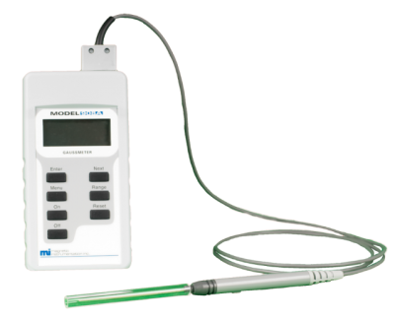
高斯計規格 Specifications MI Model: 907A Gaussmeter
AUTO AND MANUAL RANGING: Measurements can be made in Tesla, Gauss, Amps/m or Oersted. (1mT = 10 Gauss = 0.796 kA/m)Accuracy (at 20° C): ± 1% Reproducibility ± 0.5%Temperature Coefficient: Better than ± 0.1% of reading / oC including probe
Frequency Range: DC and 15Hz to 10 kHz
Averaging Time Constant: 100 milliseconds
Functions: DC, DC Peak, AC RMS, AC RMS MAX, AC PEAK
Display: 2 line, 16 character dot matrix LCD
Display Sampling Rate: 3/sec (approx.)
Operating Temp. Range: 0°C to +50°C
Storage Temp. Range: -20°C to +70°C
Range 1: 0 – to more than 30,000 Gauss — Resolution 10 Gauss 0 – to more than 3 Tesla — Resolution 1 milli Tesla
Range 2: 0 – 3,000 Gauss — Resolution 1 Gauss 0 – 299.9 milli Tesla — Resolution 100 micro Tesla
Range 3: 0 – 300 Gauss — Resolution .1 Gauss 0 – 29.99 milli Tesla — Resolution 10 micro Tesla
Range 4 : 0 – 30 Gauss — Resolution .02 Gauss 0 – 2.999 milli Tesla — Resolution 2 micro Tesla
Model 907A/908A Hand-Held Gaussmeter - Magnetic Instrumentation (maginst.com)
Notes:
校正歸零: 小心取下探針的防護套，將探針置入金屬做的校正筒，按下RESET歸零，完成校正。

Slide 16
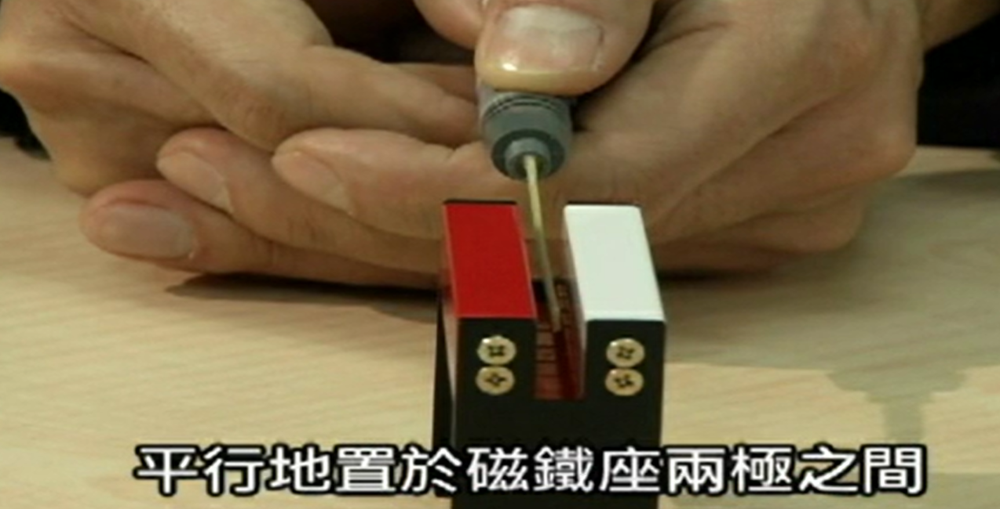
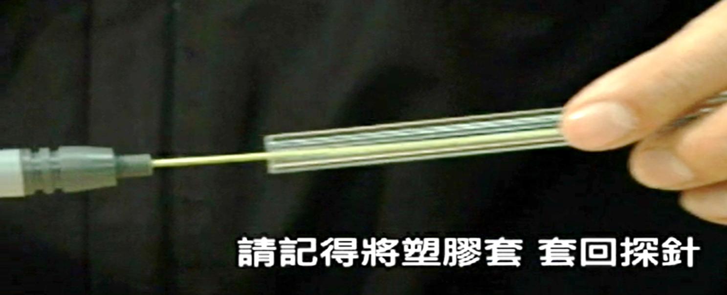
高斯計 MI Model: 907A Gaussmeter
測試: 選取適當量測範圍 (mT, militesla)，將高斯計探針小心平行置於磁鐵座兩極之間，測出兩極之間磁場值，測量完記得將探針保護套套上探針，避免探針損壞。
1 T(Tesla)=10,000 G(Gauss)
“Units” 單位: Tesla, Amps/m, Gauss and Oersted.
“Capture” : 儲存，回覆，鎖定數值
“Utilities” : 歸零、自校準過程、自動斷 電定時控制，語言選項
Notes:
校正歸零: 小心取下探針的防護套，將探針置入金屬做的校正筒，按下RESET歸零，完成校正。

Slide 17
實驗
實驗1 流經導線的電流 I 與導線受力 F 間的關係
實驗2 在磁場中的導線長度 L 與其受力 F 的關係
實驗3 導線受力 F 與外加磁場強度 B 的關係

Slide 18
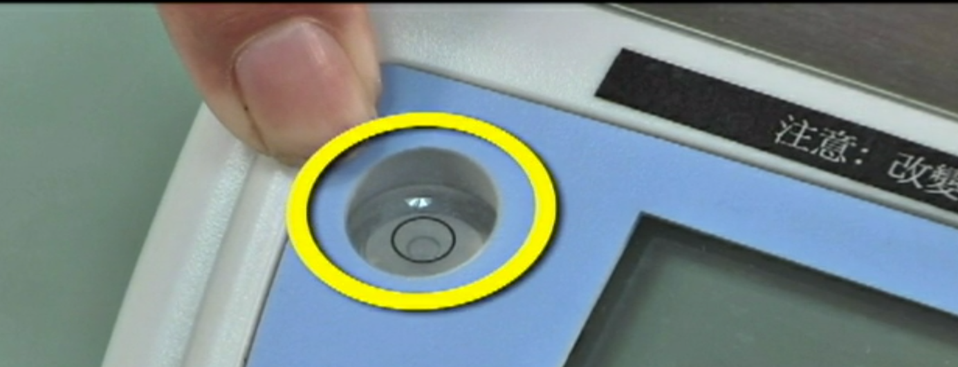
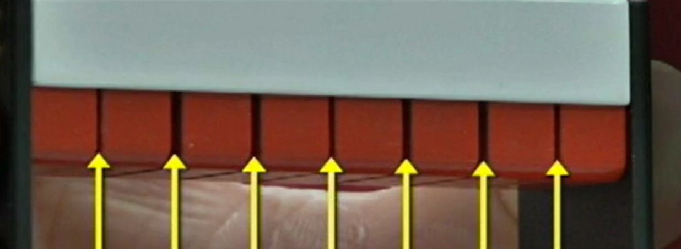
實驗儀器架設
調整電子秤的水平，使位於電子秤之數位面板左側的水平儀內的氣泡移到中央位置。
檢查磁鐵座內的 8 個馬蹄形磁鐵的磁極方向，確認相同磁極要吸附在同一側鐵板上。 將磁鐵座「輕輕地」置放到電子秤的秤盤上。
磁鐵同一極吸附在同一側的鐵片上時，磁鐵間會相互排斥而有間隙
以直尺或游標尺測量每片電流迴路板的金屬導線長度L (有些雙面皆有金屬線)。
L

Slide 19
導線長度測量方法
導線長度測量 (a)或(b)方式均可
導線長度 L
A
B
(a)導線長度 L:
同側之長度
(b)導線長度 L:
(A + B)/ 2

Slide 20
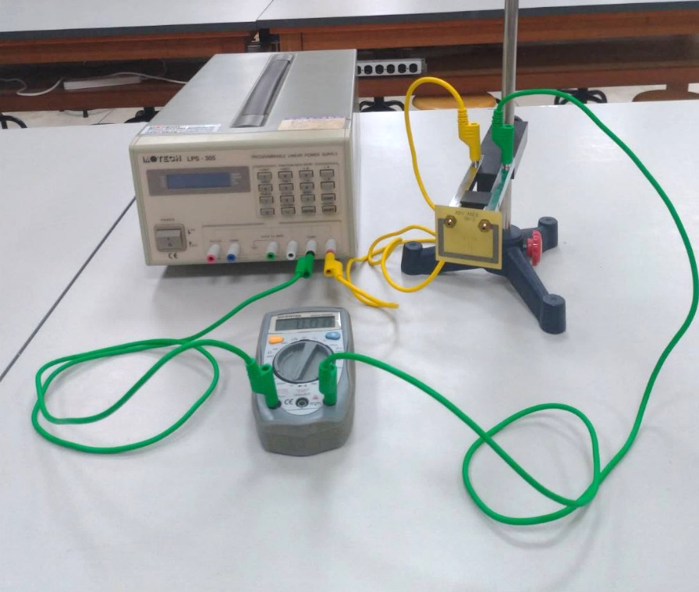
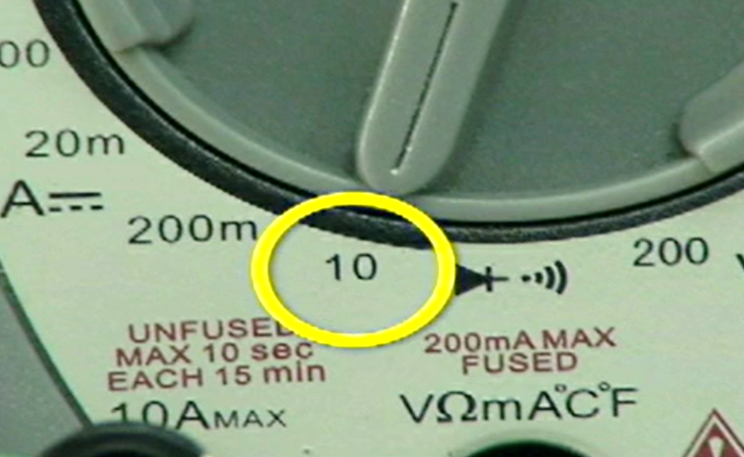
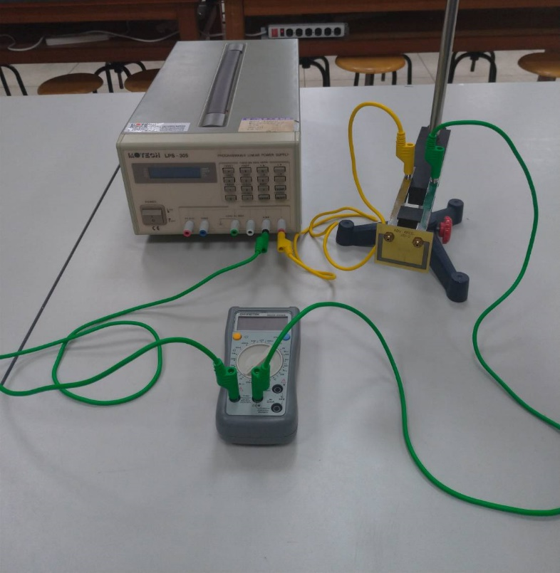
架設電流迴路: 如圖
將電流迴路板插入電流迴路支架前端，
並將電流迴路板支架架於腳架上。
以導線串聯電源供應器，三用電表及電流迴路支架形成迴路
並將三用電表切換到 10 A 的直流電流測量檔位(須注意接點)。

Slide 21
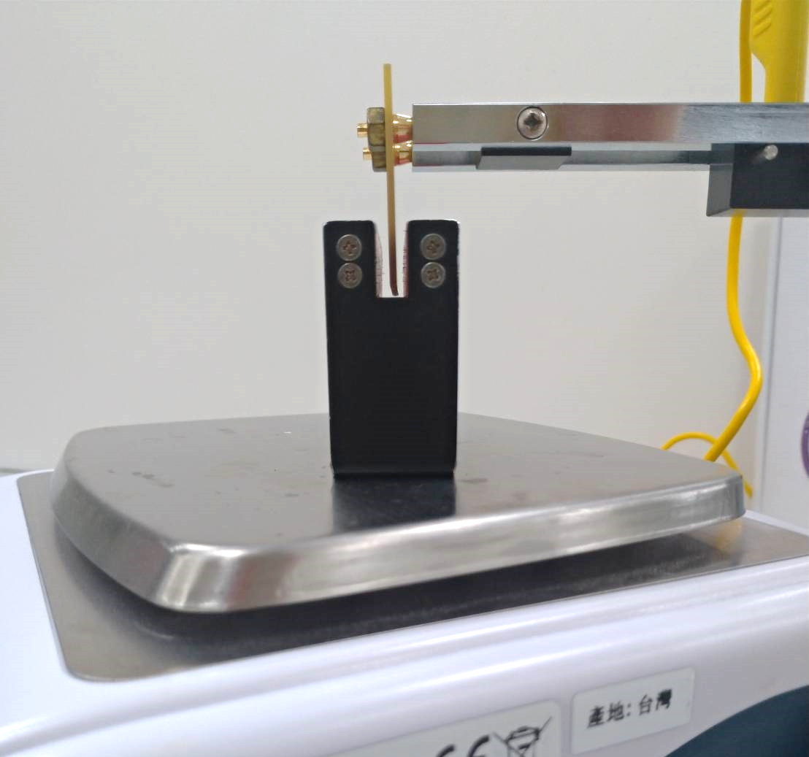
調整電流迴路支架的水平。請以書本或紙張墊於支架的三隻腳下，調整支架的水平。
調整電流迴路板的高度和位置，使迴路板下面的導線位在磁鐵座中間溝渠約一半的深度(使金屬導線位於紅白磁鐵架中間)。
注意：電流迴路板必須盡量和磁鐵座上的紅白色長條鐵板平行，並且不可接觸到磁鐵座。 若未平行的話，請問對實驗數據和結果會有何影響？

Slide 22
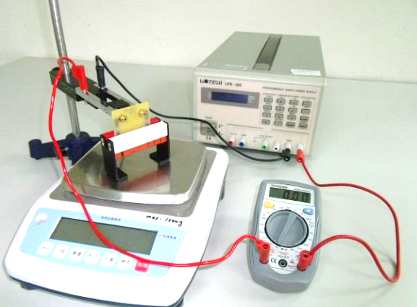
實驗裝置圖

Slide 23
實驗1 流經導線的電流 I 與導線受力 F 間的關係
1. 開啟電子秤電源，此時電子秤上面的讀數應為 0。如果不是 0，可按電子秤上「歸零」或 是「扣重」的按扭，使電子秤的質量讀數歸零。並選用測量精度為 0.02 克的檔位。
2. 開啟電源供應器電源，設定電流輸出為 0.5 A，紀錄電流流經數位三用電表時，所測量到的電流值，並記錄此時電子秤的讀數。
請思考並回答下列問題：
(a)電子秤所得的數值表示什麼物理量和物理意義？
(b)當電子秤所得的數值為正或為負時，分別表示什麼物理意義？請以文字和圖示說明之。
(c)電源供應器輸出電流時，其電流輸出指示器所顯示的電流量和數位三用電表所測得的電 流量是否接近？若差異很大請找出原因或說明緣由。

Slide 25
3. 增加直流電源供應器的輸出電流，重複前一實驗步驟，測量並記錄流經電路迴路板的電流值 I 及電子秤所得的讀數。
4. 逐漸增加電流量，至少改變 8 次不同的電流量，重複 2 或 3 的步驟，建議每次電流增加量 約 0.3 A。注意：輸出的電流量不得高過 5 A，以免燒毀電路迴路板。
5. 將所得的數據組作表及繪製關係變化圖，詳細說明所得的結果。
6. (a)請說明如何利用所得的數據估算磁鐵座對導線所提供的 磁場強度，
(b)估算出磁場強度。
(c)比較此計算所得的磁場強度，和以高斯計測得的磁場強度有何異同。
(d)若有不同，請說明原因。

Slide 26
(1)流經導線的電流 I 與導線受力 F 間的關係-data
固定磁場(磁鐵個數____),
電路迴路板L=_____cm
可推出磁場強度
輸出電流 (I) (A) | 電錶測得電流 I_{DMM} (A) | 電子秤顯示克數 (gw)
0.5
0.8
1.1
1.4
1.7
2
2.3
2.6
2.9

Slide 27
實驗2 在磁場中的導線長度 L 與其受力 F 的關係
選擇一電流迴路板，測量迴路板下方導線的長度 L。
設定電源供應器的輸出電流 I 約為 2A，記錄此時電子秤的讀數。
改用其他電流迴路板(共 9 片)，重複實驗步驟 1 和 2。
將 9 片電流迴路板所得的九組實驗測量所得的數據作表及作圖。
解釋實驗結果並說明所得之關係圖的物理意義。
(a)說明如何利用所得數據估算磁鐵座對導線所提供的 磁場強度，
(b)並估算出磁場強度。

Slide 28
(2)在磁場中的導線長度 L 與其受力 F 的關係-data
固定磁場(磁鐵個數____),
電流 I = 2 A
迴路版編號 | 迴路版長度 L (cm) | 電子秤顯示克數 (gw)
1
2
3
4
5
6
7
8
9

Slide 29
實驗3 導線受力 F 與外加磁場強度 B 的關係
選擇一電流迴路板，測量電流迴路板下方導線長度 L。
以高斯計量取磁鐵座中間之磁場強度 B。
設定電源供應器的電流 I 為 2A，記錄此時電子秤的讀數。
經由調整磁鐵座上所使用的 U 型小磁鐵的數目，改變磁場大小，重複步驟 2、3，至少 5 組不同磁場大小。
將所得的 5 組實驗測量所得的數據作表及作圖。
解釋實驗結果並說明所得之關係圖的物理意義。

Slide 30
高斯計 MI Model: 907A Gaussmeter
測試: 選取適當量測範圍 (mT, militesla)，將高斯計探針小心平行置於磁鐵座兩極之間，測出兩極之間磁場值，測量完記得將探針保護套套上探針，避免探針損壞。
“Units” 單位: Tesla, Amps/m, Gauss and Oersted.
“Capture” : 儲存，回覆，鎖定數值
“Utilities” : 歸零、自校準過程、自動斷 電定時控制，語言選項
1 T(Tesla)=10,000 G(Gauss)
Notes:
校正歸零: 小心取下探針的防護套，將探針置入金屬做的校正筒，按下RESET歸零，完成校正。

Slide 31
(3)導線受力 F 與外加磁場強度 B 的關係-data
電路迴路板L=____cm
電流 I = 2 A
磁鐵個數 | 磁場強度 (G) | 電子秤顯示克數 (gw)
1
2
3
4
5
6
7
8

Slide 32
問題
由實驗二之(2)與(3)所得之隨導線中流經的電流量 I 和導線長度 L 的變化關係圖，可經由線性迴歸分析，獲得迴歸線的斜率，並藉此斜率值，可估算出磁鐵座對導線所提供的磁場強度。請問與高斯計測得的磁場強度相比較，有何差異？請探討結果不同的原因。
在做導線受力 F 和外加磁場 B 的變化關係實驗中：
(a)比較導線長度最長與最短的電流迴路板，對本實驗兩者各有何優點與缺點？
(b)如果電路迴路板無法適當地水平放置於磁鐵中，則對實驗結果會為何影響？
依本實驗所使用的設備器材，請列出可能造成實驗誤差的原因有那些？

